Slide 1
EQS-opplæring på lync:
Meldingsoversikt
filter (kriterier)
oversikt over meldinger/ tiltak
statistikk
diagrammer og rapportgenerator

Slide 2
Sjekke skjema og hvilke felt en skal hente ut data fra
Hva ønsker en å få ut fra statistikken?

Slide 3
Kriterier
Standardfilter
Ser meldinger hvor en har diverse roller
vanlig bruker ser egne
enhetsadministrator; egne og de han er administrator for
toppadministrator ser alle
du kan bruke ditt eget filter som standardfilter

Slide 4
Tiltak
Et tiltak er en konkret oppgave som er knyttet til en melding.
Et tiltak får tilordnet en tiltaksansvarlig som blir eier av tiltaksoppgaven.
Et tiltak kan f.eks. være noe som må utføres, utredes, utbedres eller produseres før en melding kan lukkes.
Man kan knytte et vilkårlig antall tiltak til en melding.
Tiltaksgodkjenner skal godkjenne eller avslå godkjenning av utførte tiltak på meldingen.

Slide 5


Meldingsoversikt
Vis Meldinger
  Her vil du se meldinger du har tilgang til i hht gitte kriterier. Dette valget er satt som standard når du kommer inn i meldingsoversikten.
Vis Tiltak
  Her vil du få oversikt over alle tiltak som er opprettet på meldinger innenfor gitt kriterium.
  Kan lage filter over tiltak

Slide 6
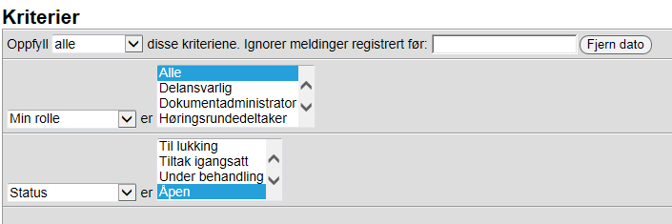
Meldingsoversikt
Følgende kriterie er satt som standard. Brukeren ser alle meldinger uansett skjema der han har en rolle og status er på meldingene er åpen, lukket og datafangst

Slide 7
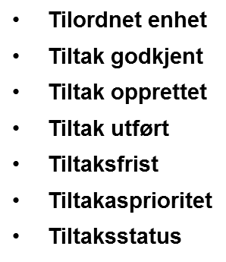
Meldingsoversikt
Kriterier, følgende felt kan velges som kriterie
  Endret
  Fritekstsøk
  Lukket
  Melder
  Meldings-ID
  Meldingsansvarlig
  Meldt fra enhet
  Meldt til enhet
  Min rolle
  Nøkkelord
  Registrert
  Skjema
  Skjemafelt
  Status

Slide 8
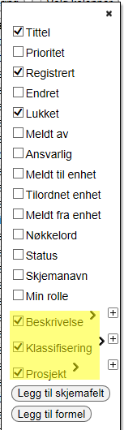
Skjemafelt som kolonner

Slide 9
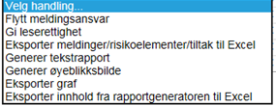
Meldingsoversikt
Flytt meldingsansvar, gir lov til å flytte en eller flere meldinger til en ny vilkårlig person. Toppadministrator har tilgang til dette valget, men med konfigurasjon kan enhetsadmin og meldingsansvarlig også få tilgang
Gi leserettighet, gir leserettighet til en eller flere meldinger om gangen
Eksporter meldinger/risikoelementer/tiltak til Excel
Generer tekstrapport, vise resultat av filter i form av en tekstrapport
Generer øyeblikksbilde, vise resultat av filter som øyeblikksbilde
Eksporter graf, lagre diagram lokalt som et bilde
Eksporter innhold fra rapportgeneratoren til Excel

Slide 10
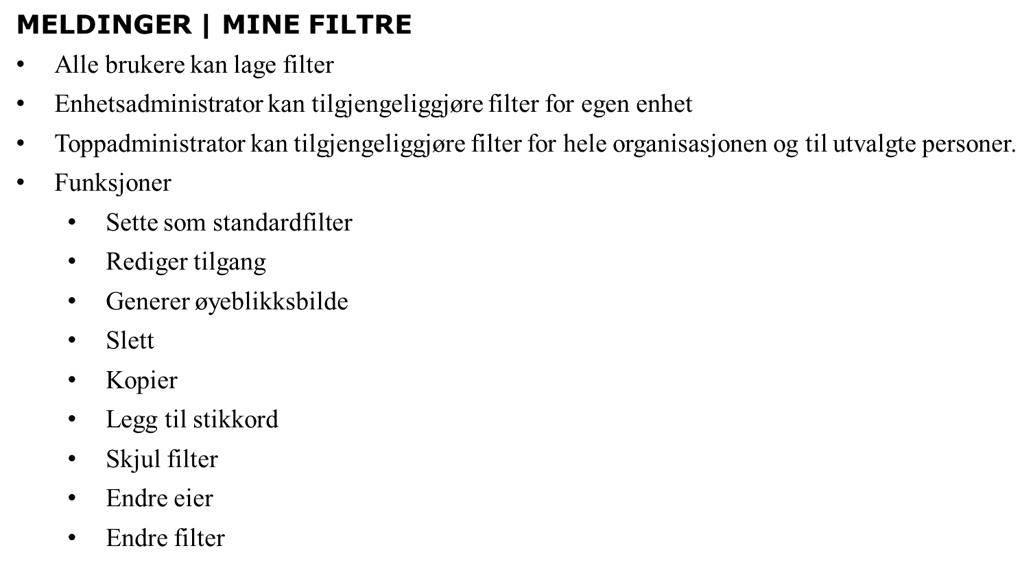
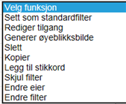
Meldingsoversikt

Slide 11
Meldingsoversikt
Mine filtre | Handling
Skjul merkede filter: Skjule filter for at de ikke skal vises i listen
Vis merkede filter: Vise filter som er skjulte
Slett merkede filter: Slette egne filter
Legg til stikkord for merkede filter: Dette kan brukes for å lage personlig organisering av filter. Ved sortering av kolonnen STIKKORD, blir filtrene gruppert i tillegg til sortert.

Slide 12
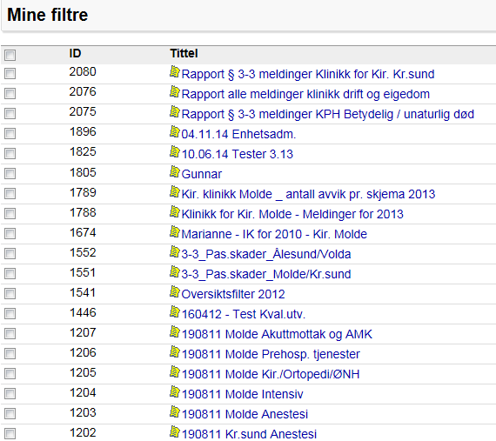
Meldingsoversikt
Mine filtre | Vis skjulte filter
Alle skjulte filter vises i listen. Skjulte filter er merket med “Skjult filter” bak navnet

Slide 13
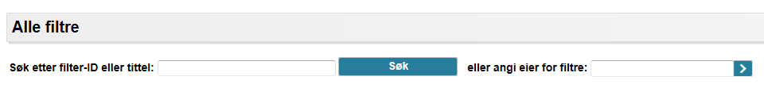
Meldingsoversikt
MELDINGER | ALLE FILTRE
Administrator kan fra dette valget se alle filter som er laget i bedriften
  Søk etter filter-ID
  Søk etter tittel på filter
  Søk etter filter med å angi eier for filtre

Slide 14
Rapportgenerator
Er tilgjengelig fra meldingsoversikten.
Brukergrensesnitt legges opp mot prinsippene ved bruk av pivot-tabeller slik som i Microsoft Excel.
Mulighet til å sammenstille meldinger ved å benytte hvilken som helst kolonne som rad, og vise verdiene i en annen som kolonne.
Alle kolonner som vises i meldingsoversikten kan brukes for å utforme rapporen, dette inkluderer også skjemafelter.
Mulig å velge mer enn ett felt i en boks.
Rekkefølgen innbyrdes i en boks kan endres ved å dra det nederste opp.
Ved utforming vises forhåndsvisning som bare bruker meldinger fra aktuell side i meldingsoversikten.
Mulig å lage rapport på avledende verdier for datafelter: ukedag, uke, måned, kvartal, tertial og år
Mulig å legge inn rad/kolonne for summering
Mulig med aggregering for formelkolonner (datafelt)
Mulig å sortere tabellen

Slide 15
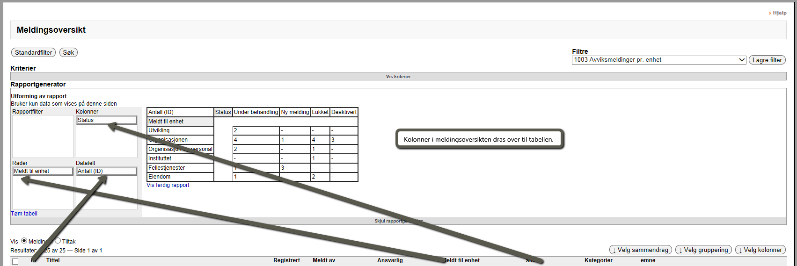
Rapportgenerator
Vis ferdig rapport henter inn alle meldinger som tilfredsstiller de kriteriene du har satt i rapporten.
Vis utformingsmodus brukes for å endre rapporten.
Tøm tabell fjerner alle felter fra utformingsområdet og lar deg begynne på nytt.
Rapportfilter brukes til å lage flere nivåer i tabellen.
Bildet under viser antall meldinger pr. enhet pr. status

Slide 16
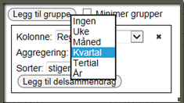
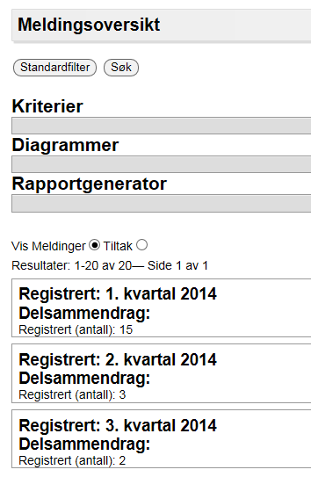
Rapportgenerator
Gruppering etter avledede verdier for datofelter

Slide 17
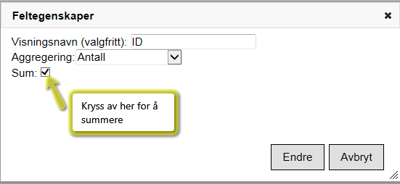
Rapportgenerator
Mulig å legge inn rad/kolonne for summering i rapportgenerator

Slide 18
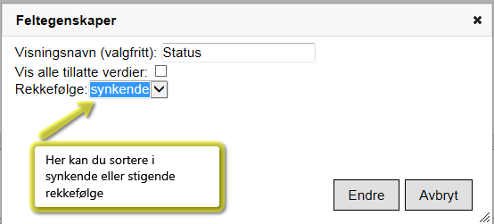
Rapportgenerator

Slide 19
Diagram
Innhold i rapportgeneratoren kan visualiseres som diagrammer. En kan velge mellom:
  Stolpediagram
  Linjediagram
  Sektordiagram
Stolpe- og linjediagram har kun en farge, mens for sektordiagram kan en velge farge selv.
Kun rapporter som har én kolonne i “rad” eller “kolonne” kan vises som graf
  Er dynamisk
  Kan eksporteres og lagres lokalt som bilde. Obs! Krever IE9 eller nyere eller Chrome eller FF

Slide 20
Diagram
Innhold i rapportgeneratoren kan visualiseres som diagrammer. En kan velge mellom:
  Stolpediagram
  Linjediagram
  Sektordiagram
Stolpe- og linjediagram har kun en farge, mens for sektordiagram kan en velge farge selv.
Kun rapporter som har én kolonne i “rad” eller “kolonne” kan vises som graf
Er dynamisk
Kan eksporteres og lagres lokalt som bilde. Obs! Krever IE9 eller nyere eller Chrome eller FF

Slide 21
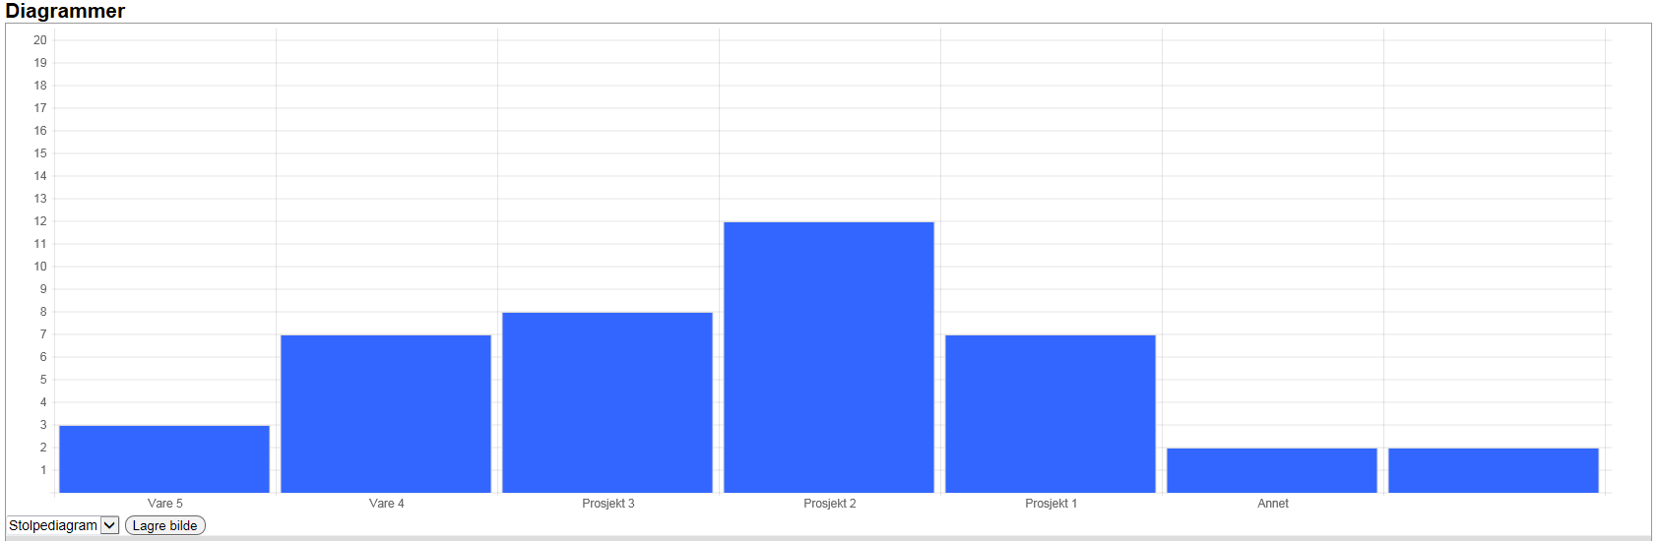
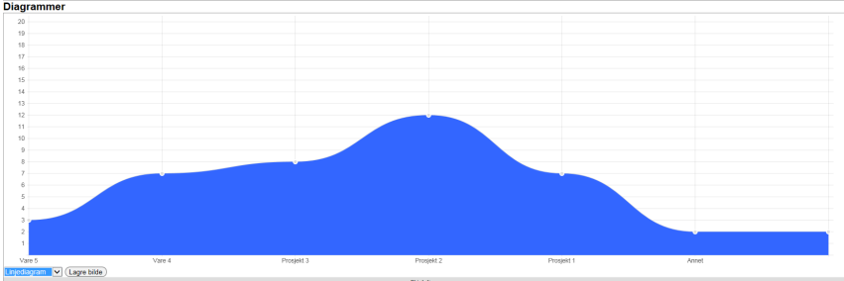
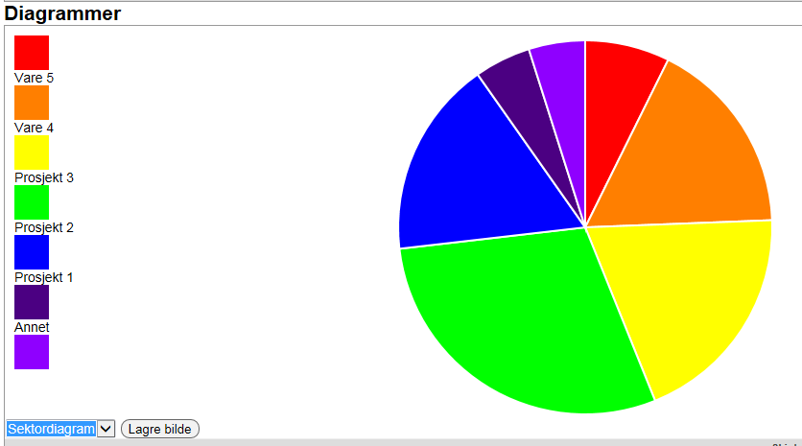
Diagram

Slide 22
Lenke til filter
Administratorer kan nå se alle filter
Visning av filter i dokumenter
  Kan angi hvilke deler fra filteret en ønsker å vise, eks
    {{EQSFilter xxxx}} – viser meldinger og rapport fra filteret
    {{EQSFilter xxxx message}} – viser kun meldinger fra filteret
    {{EQSFilter xxxx graph}} – viser kun graf fra filteret
    {{EQSFilter xxxx pivot}} – viser rapport fra filteret
    {{EQSFilter xxxx risk}} – viser risikomatrise fra filteret

Slide 23
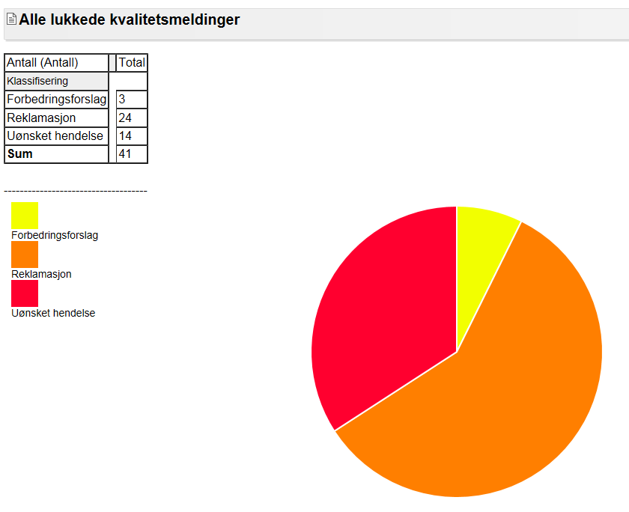
Lenke til filter fra dokument

